Slide 1




第八章
智能制造系统(FMS)

Slide 2
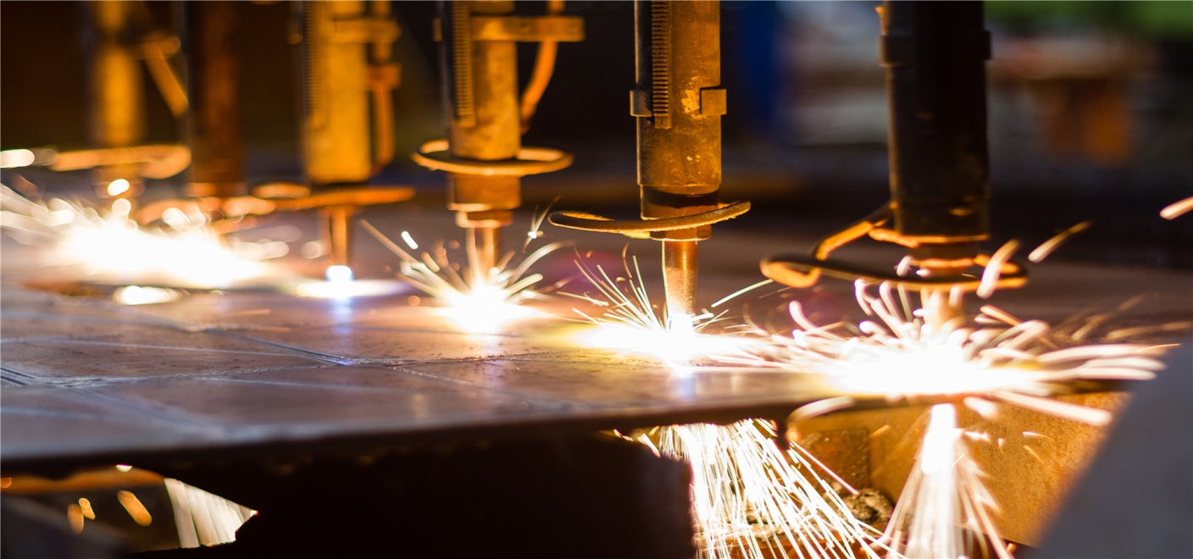
目录/contents
01
智能制造系统的基本概念
02
智能制造系统的基本原理
03
智能制造系统举例
04
《中国制造2025》
与智能制造

Slide 3

01
智能制造系统的基本概念

Slide 4

第一节 智能制造系统的基本概念
一、智能制造系统的基本概念
智能制造（Smart Manufacturing）
信息物理系统（Cyber-Physical Systems）

Slide 5
02
智能制造系统基本原理

Slide 6
第二节 智能制造系统基本原理
二、智能制造系统基本原理
人-信息-物理系统（Human-Cyber-Physical Systems，HCPS）
数字孪生体（Digital Twin）

Slide 7
04
《中国制造2025》与智能制造

Slide 8
中国制造2025—十大重点发展领域
新一代信息技术产业
节能与新能源汽车
集成电路、信息通讯、操作系统和软件
电动汽车、燃料电池汽车等
高档数控机床和机器人
电力装备
高档数控机场和机器人
新能源、可再生能源、智能电网、高效超净排放煤电机组。
航空航天装备
农机装备
大型客机、宽体客机、运载火箭等
育、耕、种、管、收、运、贮等过程中使用的先进农机装备
海洋工程装备及高技术船舶
新材料
深海探测 、资源 开发利用 、海 上作业保障装备等
特种金属、高性能结构材料、高分子材料、无机非金属材料、新型复合材料
先进轨道交通装备
生物医药及高性能医疗器械
绿色智能 、高速重载轨道交通系统
药物新产品及影像设备、药用机器人等移动医疗产品

Slide 9


THANKS!

